Slide 1

L9 (LNG 561E)

Slide 2
الفصل الأول - 4:
التَّطَرُّفُ بَيْنَ الحَقِيقَةِ وَالاتِّهَام
Dr. Ehab Atta

Slide 3
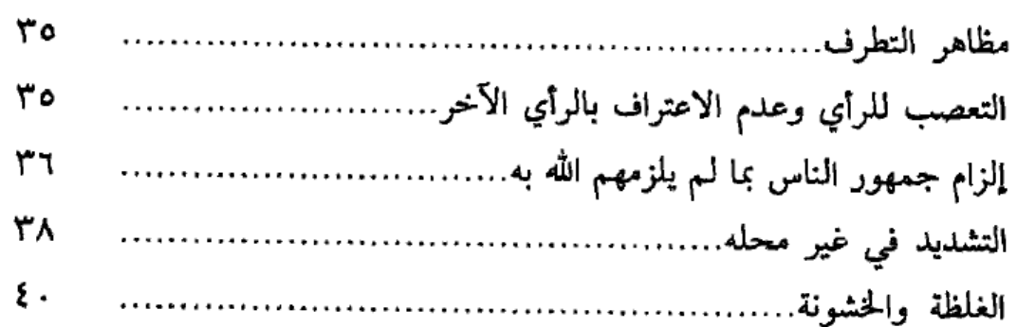
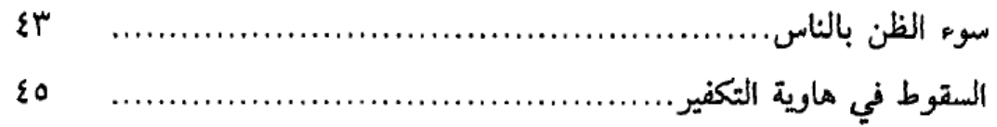
❶
❷
❸
❹
❺
❻

Slide 4
مظاهر التطرف
(1) التعصب للرأي
(2) إلزام الجمهور
(3) التشديد
(4) الغلظة والخشونة
(5) سوء الظن بالناس
(6) التكفير

Slide 5
❶
❷
❸
❹
❺
❻

Slide 6
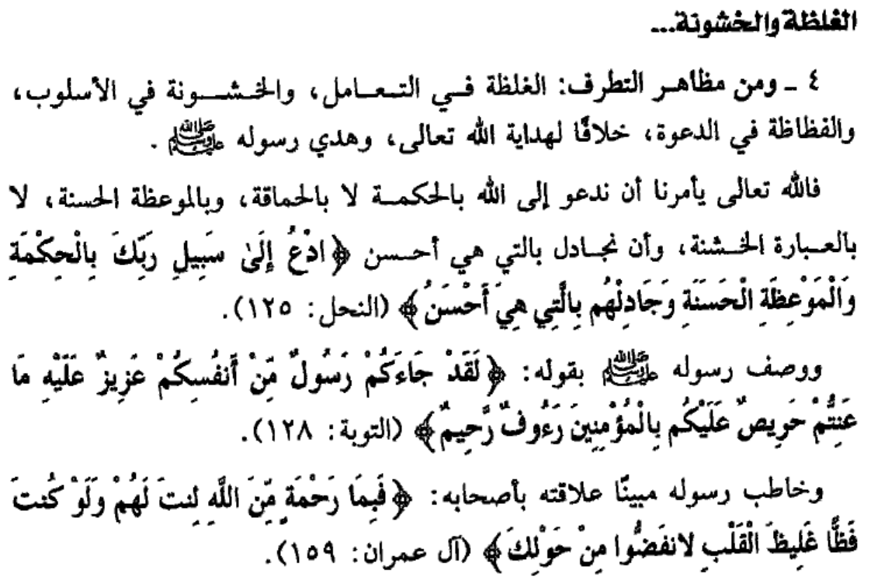
مظاهر التطرف (تابع)
❹
ص40

Slide 7
من مظاهر التطرف
الغلظة في التعامل
الخشونة في الأسلوب
الفظاظة في الدعوة

Slide 8


كل ما يلي من مظاهر التطرف ما عدا
اللين
الغلظة
الفظاظة
الخشونة

Slide 9
❶
❷
❸
❹
❺
❻

Slide 10
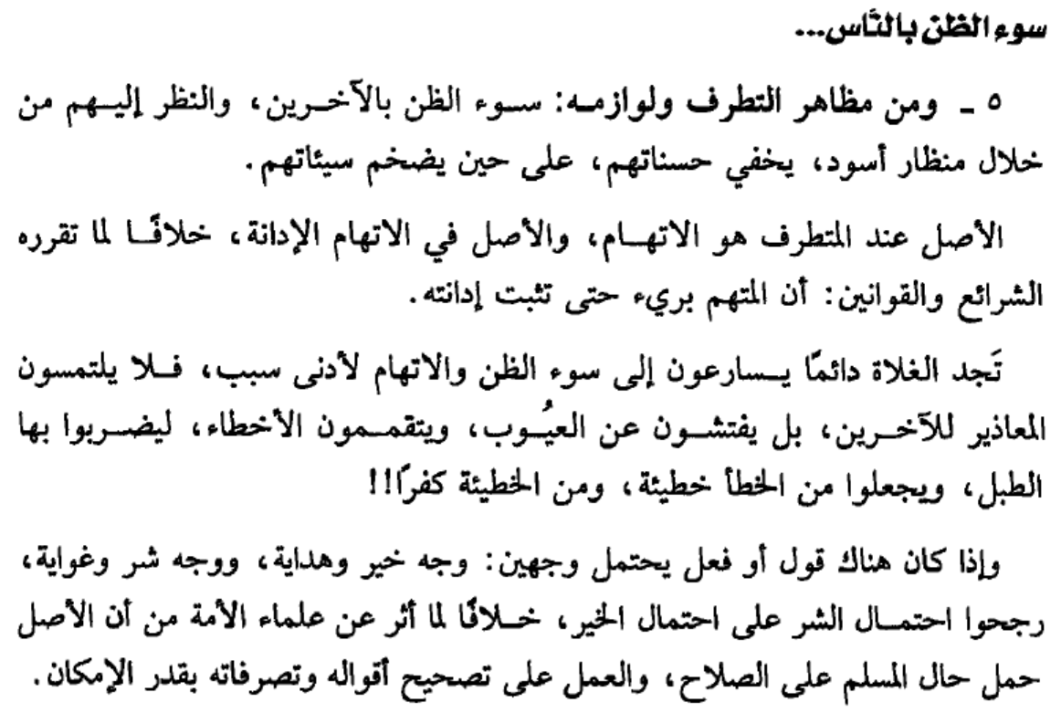
مظاهر التطرف (تابع)
❺
ص43

Slide 11
سوء الظن بالناس يجعلنا نلتمس لهم
المعاذير
الأخطاء
الرحمة
الخير

Slide 12
❶
❷
❸
❹
❺
❻

Slide 13
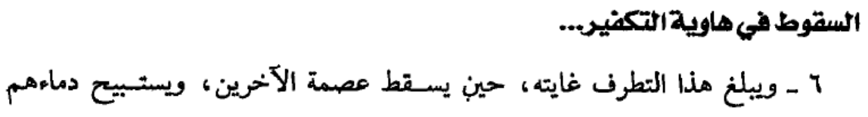
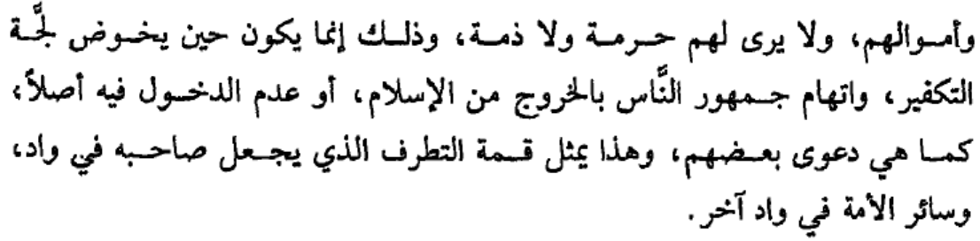
مظاهر التطرف (تابع)
❻
ص45

Slide 14


التكفير بشكل خاطئ يجعل للناس حرمة
خطأ
صحيح

Slide 15


